Slide 1
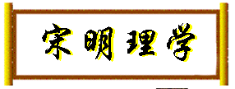
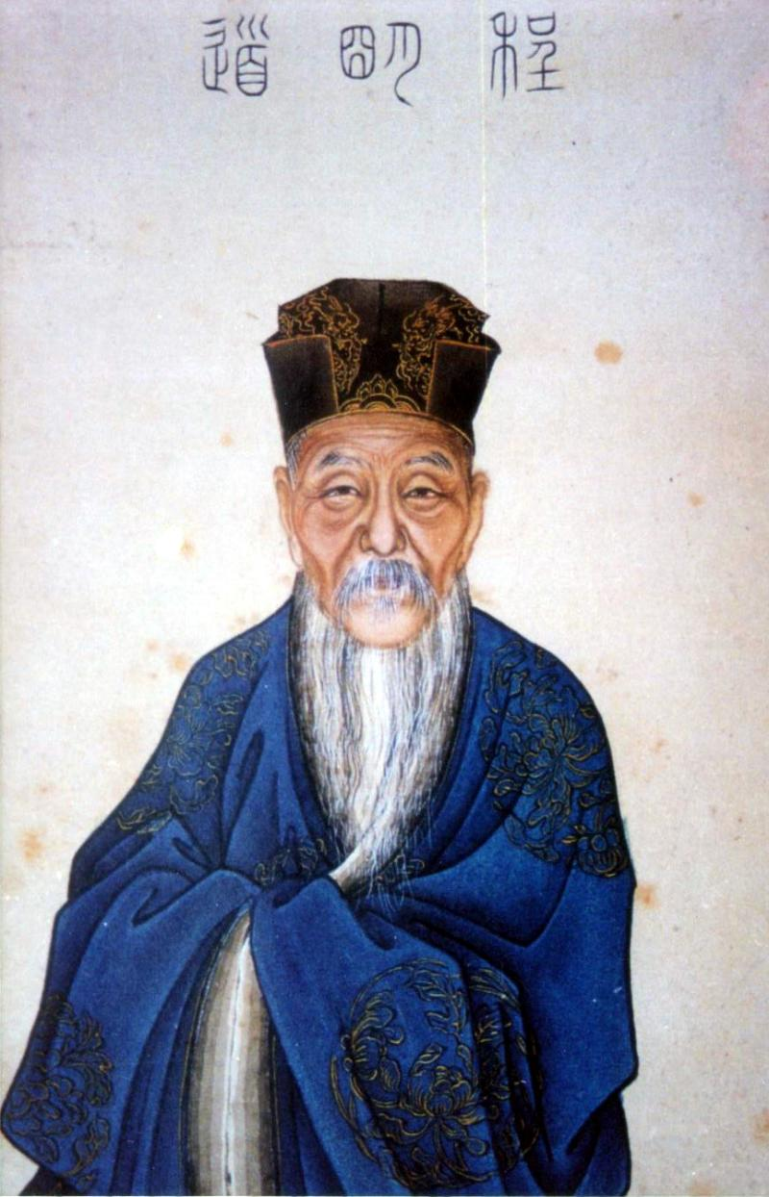
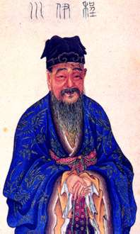
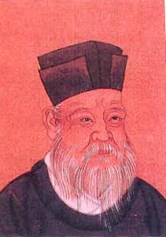
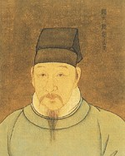
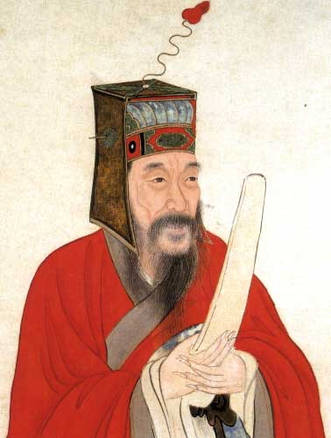
程朱理学
陆王心学
程颢
程颐
朱熹
陆九渊
王守仁
客观唯心主义
主观唯心主义
Notes:
第四课宋明理学深圳市翠园中学孙曙光

Slide 2
想一想
春秋时期以来儒家思想的形成过程及地位变化情况
正统
发展
重创
产生
春秋
战国
秦朝
西汉
汉代以后，儒家思想经历了怎样的发展历程？
220年
581年
907年
960年
两汉
分裂战乱
隋唐
宋元明
三国两晋南北朝
五代十国

Slide 3
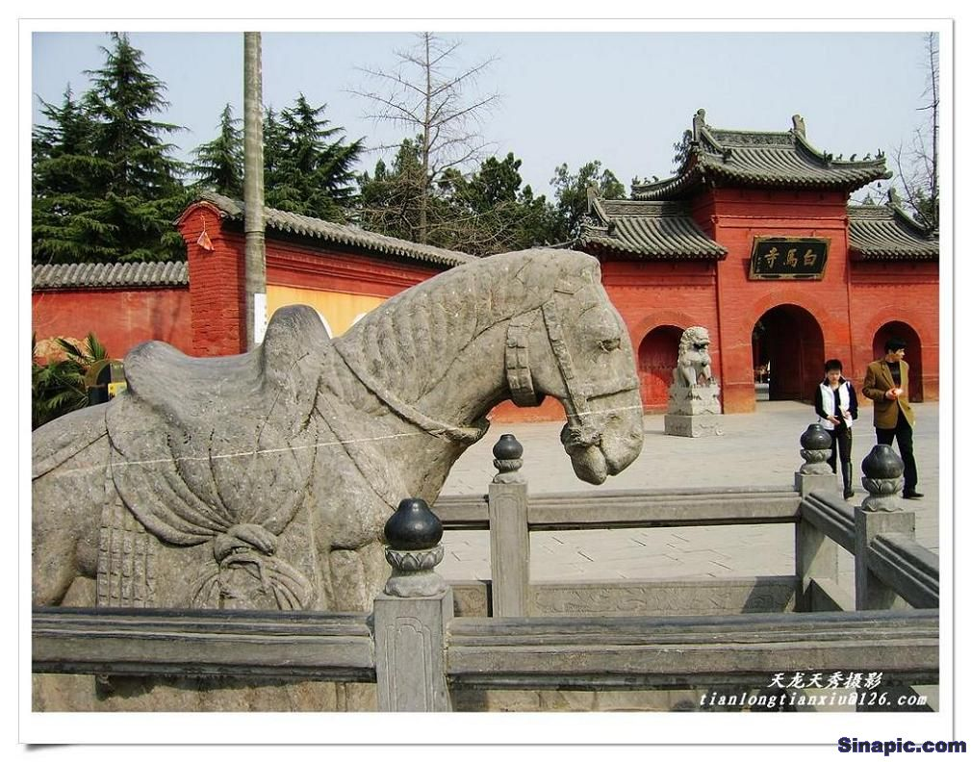
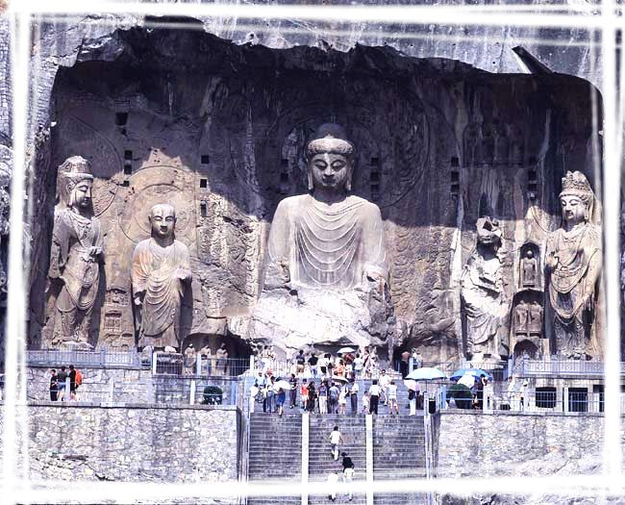
一、背景：儒学的危机
江南春 杜牧
千里莺啼绿映红，
水村山郭酒旗风。
南朝四百八十寺，
多少楼台烟雨中。
东汉时期，明帝遣使西域拜求佛法，为铭记佛法传入之功，修建了这座白马寺。与孤零零的白马相比，北魏时期龙门石窟的气魄已大不相同，历经几百年营建，石窟佛像达到十万多尊，可以说是佛教盛行的写照和缩影。
这首诗反映了什么现象？
佛教兴盛

Slide 4
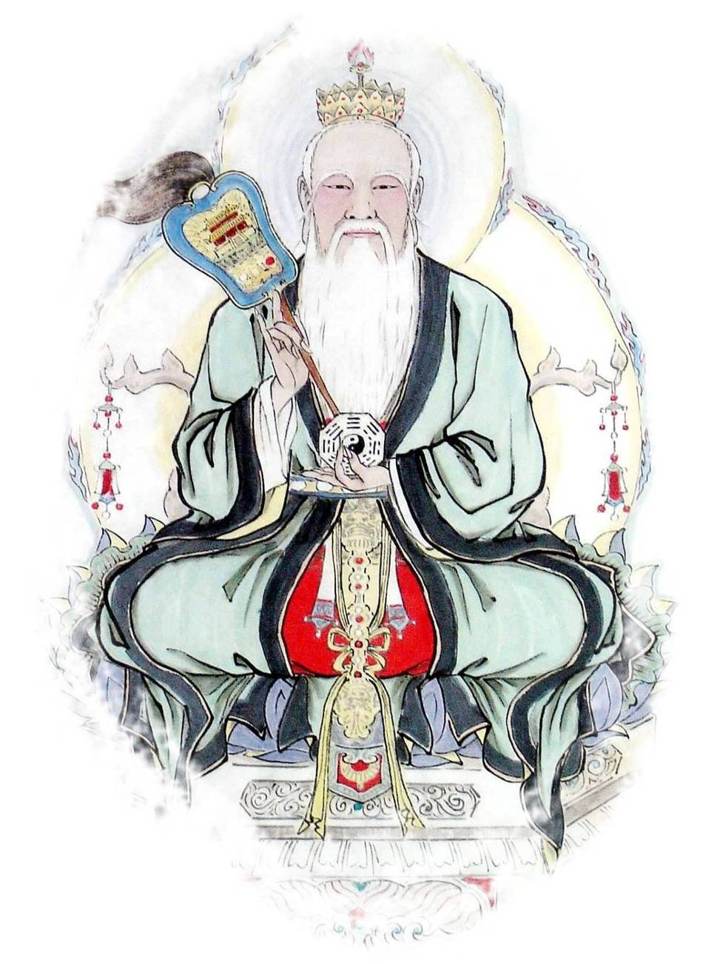
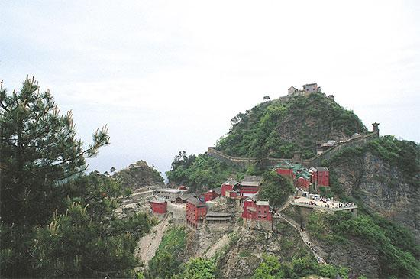
三教并立
一、背景：儒学的危机
东汉末年民间流行的神仙方术与道家学说相结合，形成了道教。魏晋南北朝是，道教成为为统治者服务的宗教。唐朝皇帝奉老子为祖先，道教地位很高。
佛道传播，儒学出现危机；

Slide 5
探理学之源
儒家思想的危机
材料一：自“罢、独”后，儒家思想占统治地位。儒生们专注于考据与训诂，儒家思想自身僵化。另外，儒家思想着重于人的道德实践，缺少应有的抽象哲学理论。
材料二：伴随社会动荡不安，王朝更迭，“君臣等级观念”受到质疑，儒家思想与社会脱节。
1.佛、道传播，儒学出现危机。

Slide 6
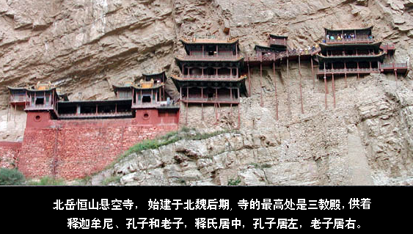
材料 随着道教兴起和佛教传入，魏晋时期出现用老庄思想解释儒学的玄学，佛教进一步传播，道教吸收佛教和儒学理论并走向官方化。从南北朝开始，儒、佛、道并称三教, 孔子、释迦牟尼、老子并称“三圣”。悬空寺是国内现存的唯一的佛、道、儒三教合一的独特寺庙。
Notes:
据记载：唐代大诗人李白曾隐居深山一心炼丹；号称“诗佛”的王维亦官亦隐；白居易既学炼丹又虔诚礼佛，柳宗元、刘禹锡还公开宣扬自己“援佛入儒”的思想历程。

Slide 7
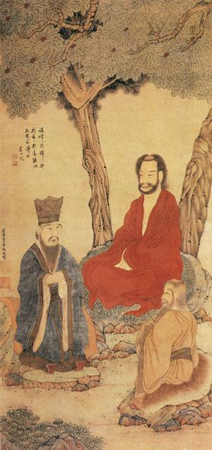
右图中的三人从右至左分别是老子、释迦牟尼、孔子三人于一图之中，正在辩经论道，画面中，释氏坐于菩提树下成为画面主体，老子坐于蒲草之上，与一身士大夫装束的孔子相对。此图反映了的实质问题是：
A体现了中国古代“三教合一”的社会思潮
B此三人不是同一时代，不可能同时出现
C儒释道三家主张各异，冲突激烈
D主题反映了佛教对中国传统文化产生了决定性影响
A
《三教图》清·丁云鹏

Slide 8
一、理学兴起的背景
政治上：
经济上：
文化上：
宋代加强中央集权的要求 ；重文轻武的社会环境
宋代商品经济迅速发展、科学进步。
1、魏晋南北朝,佛道传播，儒学出现危机。
2、唐宋时期“三教合一”的潮流弥漫。
3、儒家学者吸收和融合佛、道思想，形成理学。

Slide 9
二、儒学的新发展——宋明理学
1、含义：
“理学”一词的概念：
道、佛
理学是一个以理和天理为核心的既贯通
宇宙自然和人生命运，又继承孔孟正宗，并能治理国家的新儒学。
儒（根本）
（目的）
实质是以儒家纲常伦理维护专制统治的新儒学

Slide 10
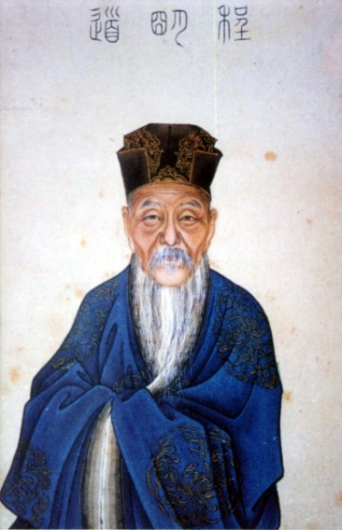
二、儒学的新发展——宋明理学
宋明理学
2、基本流派：
程朱理学
陆王心学
客观唯心主义
主观唯心主义
兄程颢
（北宋）
弟程颐（北宋）
朱熹（南宋）
陆九渊（南宋）
王守仁（明）
创立
成熟
发展
Notes:
程门立雪：一天，杨时同游酢一起向程颐请教学问，却不巧赶上老师正在屋中打盹儿。于是两人静立门口，等老师醒来。一会儿，天飘起鹅毛大雪，越下越急，杨时和游酢却还立在雪中，直到程颐一觉醒来，才赫然发现门外的两个雪人！程颐深受感动，更加尽心尽力教杨时，杨时不负重望，终于学到了老师的全部学问。
什么是理学的问题：理学是儒、道、佛三家融合的产物，儒学从佛、道之中汲取了有益的内容，建立起既贯通宇宙自然和人生命运，又继承孔孟正宗并能治理国家的学说。它是以“理”或“天理”为核心的观念系统，是宋明时期儒家思想的主流学派。 宋明理学由程朱理学与陆王心学组成.

Slide 11
二、儒学的新发展——宋明理学
1.程朱理学的主要观点：
阅读材料,概括主要观点
材料一：宇宙之间一理而已。天得之而为天，地得之而为地，凡生于天地之间者，又各得之以为性；其张之为三纲，其纪之为五常，盖皆此理之流行，无所适而不在。
世界本原是理，是万物遵循的普遍原则。
天理即“三纲五常”，
就是儒家的道德伦理和等级秩序
材料二：“所谓天理，复是何物？仁、义、礼、智岂不是天理？君臣、父子、兄弟、夫妇、朋友岂不是天理？”
父子、君臣，天下之定理，无所逃于天地之间……为君尽君道，为臣尽臣道，过此则无理
Notes:
宇宙自然——万物遵循的普遍原则
社会——儒家的道德伦理
个人——人性

Slide 12
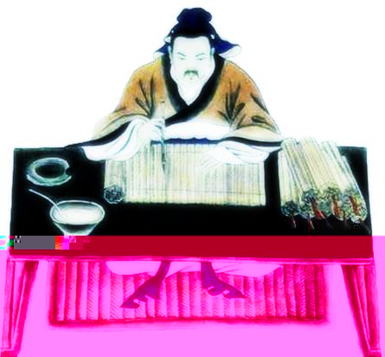
二、儒学的新发展——宋明理学
1.程朱理学的主要观点：
材料三： 今日格一件，明日格一件，积习既多，然后脱然自有贯通处。
一事不穷，则阙了一事道理；一物不格，则阙了一物道理。
格物致知
释义：
格，推究；致，求得。探究事物原理，从而获得知识。
具体说：接触……，体验……，明“理”。

Slide 13
想一想：格物致知与实践出真知有何不同？
“格物致知”认为“理”是先天存在的，接触世间万物是为了加深对“理”的体验和理解；
实践出真知是在实践的基础上得出事物发生发展的规律，规律、真知是通过实践总结出来的，并不是先天存在的。
两者的区别主要在于：人们思想中是否有先天存在的“理”（或“真知”）

Slide 14
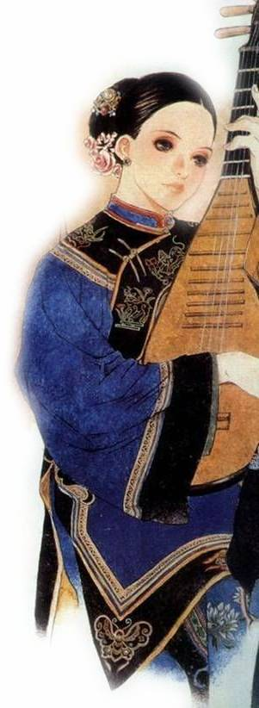
二、儒学的新发展——宋明理学
1.程朱理学的主要观点：
材料四：人或有居孀贫穷无者，可再嫁否?”
曰：“只是后世怕寒饿死，故有此说。然饿
死事极小，失节事极大。
“所谓天理，复是何物？仁、义、礼、智岂不是天理？君臣、父子、兄弟、夫妇、朋友岂不是天理？”
“天理存则人欲亡，人欲胜则天理灭”
道德观——“存天理，灭人欲”
人性本来与天理一致，具有仁、义、礼、智等美德，但被后天的欲望所蒙蔽，所以存天理，灭人欲。
其实质是为封建等级制度辩护。

Slide 15
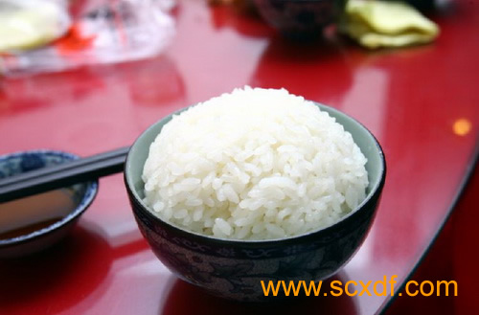
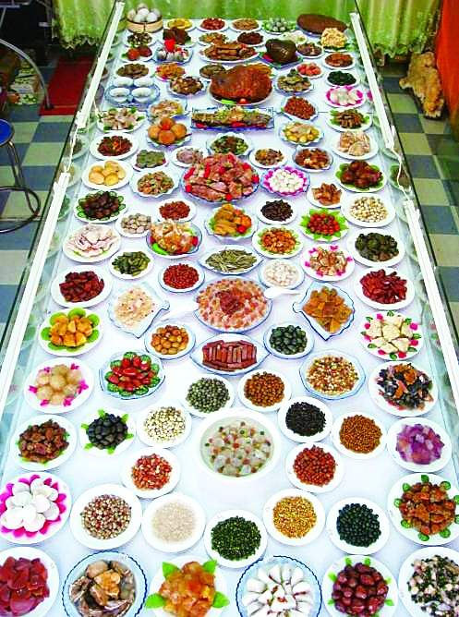

问：“饮食之间，孰为天理，孰为人欲？”
曰：“饮食，天理也，山珍海味，人欲也。”
——《朱子语类》
天理
存天理，灭人欲
人欲
“人欲”并非指人的所有欲望，主要指违反了社会规范和伦理道德的欲望。朱熹认为人欲与天理相对立。
被误解的朱熹？

Slide 16
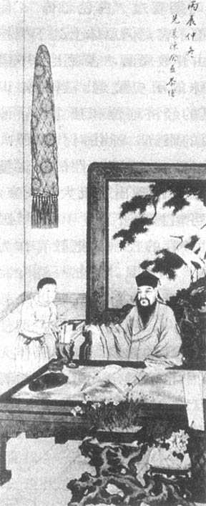
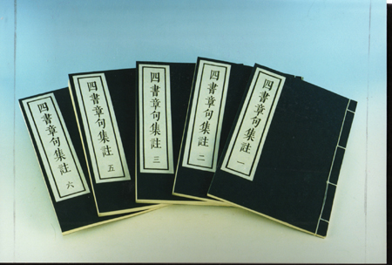
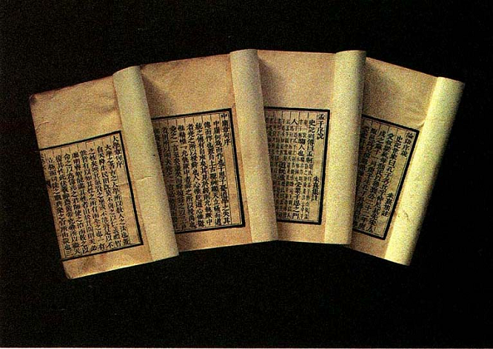
朱熹著书图
朱熹首先提出“四书”之名，对它们加以注释并编著《四书章句集注》等书。元以后的科举考试，都首重“四书”，并以朱熹的注解作为释读的惟一标准。

Slide 17
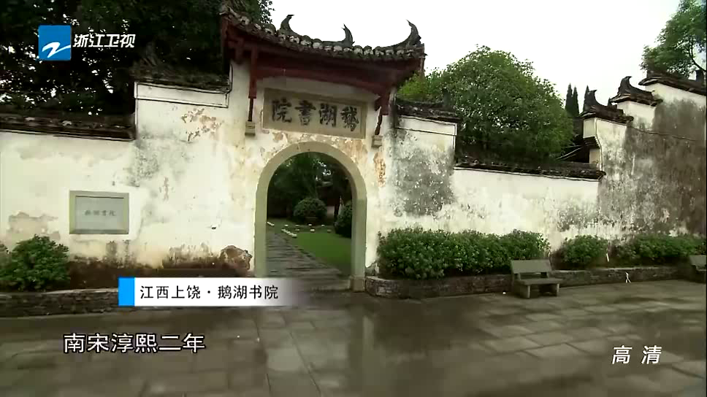
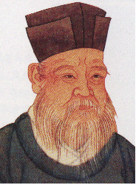
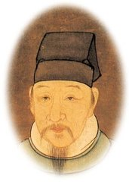

南宋（1175）年江西上饶鹅湖寺的论战
辩论的中心议题是“教人之法”
学问需求易简功夫，从本心上着力，不用耗费精力在前人的注疏里探求精微。
为学应格物致知，循序渐进，广泛阅读古圣先贤的经典。
易简工夫终久大，
支离事业竟浮沉。
朱熹
陆九渊
此次“鹅湖之会”，双方争议了三天，陆氏兄弟略占上风，最终结果却是不欢而散。这次集会影响深远，被称为“中国思想史上的里程碑。

Slide 18
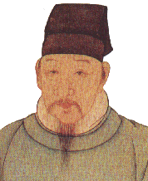
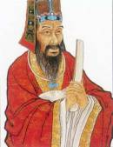
二、儒学的新发展——宋明理学
陆
九
渊
王
守
仁
2.心学:
陆九渊 (1139-1192) 南宋著名哲学家、教育家。与当时著名的理学家朱熹齐名，史称“朱陆”。陆九渊是中国“心学”的创始人。
王阳明 (1472-1529) 名守仁,世称阳明先生,明朝著名思想家、文学家、哲学家和军事家。发展陆九渊学说,成为“心学”之集大成者,形成中国哲学史上著名的“陆王学派”,是朱熹后的大儒。
Notes:
◆ 南宋思想家陆九渊是心学的开创者。
◆ 心学的出现，标志着重建儒家信仰的理论任务已经完成。
◆ 王守仁，他建立了系统的心学理论，是心学的集大成者。

Slide 19
二、儒学的新发展——宋明理学
2.陆王心学之陆九渊：
材料一：人皆有是心，心皆具是理。
材料二：此心此理，我固有之，所谓万物皆备于我，昔之圣贤先得我心之所同然者耳。
材料三：宇宙便是吾心，吾心即是宇宙。心皆是理，心即理也。
“心即理也”
方法论——“发明本心”
（进行内心的反省）

Slide 20
二、儒学的新发展——宋明理学
2.陆王心学之王阳明：
材料二 王守仁曾经多次参与镇压农民起义和平定地方叛乱，由此他认识到“破山贼易，破心中贼难” 。
材料三：良知即天理。
材料四：知是心的本体，心自然会知。见父自然知孝，见兄自然知弟，见孺子入井自然知恻隐，此便是良知 。
材料五：“良知良能，愚夫愚妇与圣人同。”
“人胸中各有个圣人。”
“回复良知即可成圣贤”
良知即天理
方法论：“致良知”，即克服私欲，回复良知

Slide 21
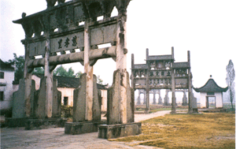
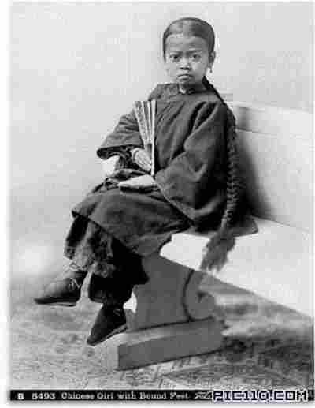
评理学
重男轻女
三从四德： “三从” ：在家从父、出嫁从夫、夫死从子
“四德” ：妇德、妇言、妇容、妇功
重礼轻法
“酷吏以法杀人，后儒以理杀人”“人死于法，犹有怜之者；死于理，其谁怜之？” ——清人戴震
翻开历史一查……满本都写着两个字是“吃人” 。─鲁迅
因循守旧、重义轻利……
残忍的童年
“存天理，去人欲”
“饿死事小，失节事大”
贞洁牌坊背后的血泪
重男轻女;轻视个体自由
Notes:
（1）科学或可取的一面：
①宋明理学具有和谐意识。和平发展离不开人与自然的和谐，小到家庭，大到民族、国家、人类都需要和谐的意识。
②宋明理学具有忧患意识。这种忧患意识对历代仁人志士胸怀天下，奋发进取，为理想不懈追求传统的形成产生了十分积极的影响，今天人们依然能从中得到启示。
③宋明理学崇尚道德，充分意识到道德对于社会和人生的重要性，崇尚道德可以促进文明的进步。
④宋明理学强调力行。力行意识及其所体现的务实倾向和自强的精神，对中国文化起了推动和促进作用。
（2）不科学或不可取的一面：
①尊卑等级观念；②重男轻女的观念；③因循守旧的观念；④重利轻义的观念；⑤重礼轻法的观念。
（3）对宋明理学应采取的态度：批判、继承、改造；去粗存精，去伪存真。

Slide 22
四、宋明理学的影响：
1、消极：
用三纲五常维系封建专制制度，压抑、扼杀人们的自然欲求。
（儒学士大夫积极维护封建统治秩序，还致力于社会道德教化工作）
⑴尊卑等级观念；
⑵重男轻女的观念；
⑶轻视自然科学的观念；
⑷轻视个体自由的观念；
⑸重礼轻法的观念等。
不可取

Slide 23
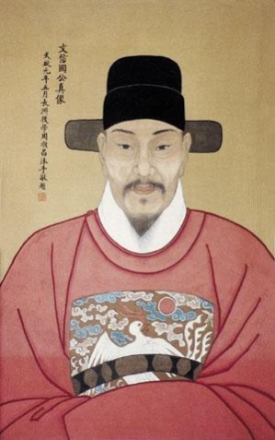
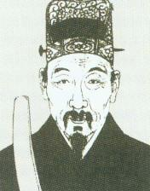
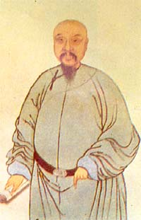
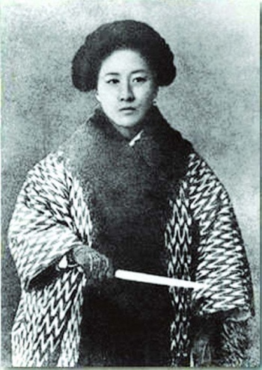
仁者必然无私无畏、大智大勇、襟怀磊落、仁民爱物
人生自古谁无死
留取丹心照汗青
——宋·文天祥
粉身碎骨浑不怕
要留清白在人间
——明·于谦
苟利国家生死以
岂因祸福避趋之
——清·林则徐
粉身碎骨寻常事
但愿牺牲报国家
——清·秋瑾
“仁”是人的爱心及一切道德价值的终极源泉

Slide 24
名校校训
清华大学：自强不息 厚德载物
南开大学：允公允能 日新月异
四川大学：精韧不怠 日近有功
南京大学：诚朴雄伟 励学敦行
山东大学：气有浩然 学无止境

Slide 25
四、宋明理学的影响：
1、消极：
用三纲五常维系封建专制制度，压抑、扼杀人们的自然欲求。
2、积极：
讲求以理统情、自我节制、发奋立志；
注重气节、品德；
强调人的社会责任和历史使命；
塑造中华民族性格特征;
对宋明理学应采取的态度：
批判、继承、改造；去粗取精，去伪存真。

Slide 26
比较程朱理学与陆王心学
 |  | 程朱理学 | 陆王心学
同 | 学派
 | 内容
 | 实质
 | 影响
异
都是儒学的表现形式(理学)
继承儒学仁、礼思想；世界的本原是“理”
以儒家的纲常伦理来约束社会，遏制人的自然欲求，维护专制统治。
扼杀人们的欲求,有助于专制统治,
对塑造中华民族的性格都起了积极作用
本体论
“理”是万物的本源
“心”是万物的本源
方法论
强调“格物致知
“发明本心”,“致良知”
(通过外物求理)
(通过内心的反省)
哲学范畴
客观唯心主义
主观唯心主义

Slide 27
1（2015·海南高考·5）北宋僧人契嵩说：儒教“大有为”而“治世”，佛教“大无为”而“治心”，二者皆“圣人之教也，其所出虽不同，而同归于治”。这反映了 A．佛教主动适应社会现实 B．儒、佛开始出现合流 C．佛教成为社会主流思想 D．儒学统治地位发生动摇
2（2014·全国新课标卷Ⅰ高考·25）唐高祖李渊自认为是老子后裔，规定老子地位在孔子之上，佛教位居第三；武则天时明令佛教位在道教之上；后来唐武宗又大规模地“灭佛”。这反映出唐代( )
A．皇帝的好恶决定宗教兴亡 B．道教的社会影响最大
C．儒学的政治地位最为稳固 D．佛教的社会基础薄弱
3（2013·福建高考·16）朱熹在《漳州劝农文》中说：“请诸父老，常为解说，使后生弟子，知所遵守，去恶从善，取是舍非，爱惜体肤，保守家业”。在此，朱熹（ ） A．教诲后生弟子遵从“三纲五常” B．告诫乡亲去恶从善以“慎思明辨”
C．灌输以农兴业思想以存“天理” D．劝导百姓遵循一种“理性”的生活秩序
4（2013·山东基能·54）唯物主义和唯心主义是哲学的两大基本派别。下列属于唯物主义观点的是（ ）
A．物是观念的集合
B．心外无物
C．吾心即是宇宙
D．原子是世界的本原
D
A
D
C

Slide 28
5（2019·新课标全国Ⅱ卷高考·26）程颢诗云：“闲来无事不从容，睡觉东窗日已红。万物静观皆自得，四时佳兴与人同。道通天地有形外，思入风云变态中。富贵不淫贫贱乐，男儿到此是豪雄。”其体现的主旨是( ) A．人类与自然和谐共处
B．人与万事万物皆同理 C．张扬自我的人生态度
D．无为而治的思想理念
6（2018.4·浙江高考·7）思想家王守仁说：“夫良知者，即所谓是非之心，人皆有之，不待学而有，不待虑而得者也”“致吾心良知之天理于事事物物，则事事物物皆得其理矣。致吾心之良知者，致知也”。其主张( )
①重建儒学信仰 ②人人都有良知 ③无私则无心 ④道德自我完善
A．①② B．③④ C．①③ D．②④
7（2018.11·浙江高考·6）古代理学家所提倡的“慎思明辨，格物致知”，旨在强调( ) A．知行合一 B．本心即天理 C．穿衣吃饭即是人伦物理 D．日积月累与循序渐进
D
B
D

Slide 29
8（2017·江苏高考·4）孔子主张“克己复礼”“为仁由己”。朱熹对“克己”作如下解释：“克”意为“胜”，“己”指的是“身之私欲”。这种解释( )
A．将人性置于天理之上 B．以满足个人欲望为目标
C．完全曲解孔子的本意 D．与孔子本意不完全一致
9（2014·全国新课标卷Ⅰ高考·26）人性是先秦以来一直讨论的问题。基于对人性的新认识，宋明理学家主张“存天理，灭人欲”，他们认为人性( )
A．本质是善 B．本质为恶
C．非善非恶 D．本善习远
D
D

Slide 30
12（2012·全国课标卷·27）理学家王阳明说：“士以修治，农以具养，工以利器，商以通货，各就其资之所近，力之所及者而业焉，以求尽其心，其归要在于有益生人（民）之道，则一而已……四民异业而同道。”在此，王阳明（ ） A．重申传统的“四民”秩序
B．主张重新整合社会阶层 C．关注的核心问题是百姓生计 D．阐发的根本问题是正心诚意
13（2012·海南）宋代理学家周敦颐认为，“天以阳生万物，以阴成万物。生，仁也”。周敦颐在此所阐释的是
A．“仁”与万物生成的关系 B．孟子的仁政思想
C．阴阳互相依存的关系
D．道家顺应自然的思想
10（2014·广东高考·15）《红楼梦》中，贾宝玉的父亲让仆人转告贾府私塾老师说：“什么《诗经》、古文，一概不用虚应故事，只是先把‘四书’一气讲明背熟，是最要紧的。”据此推出符合史实的结论是() A．理学居于统治地位，“四书”更受重视 B．孔子权威地位动摇，《诗经》遭到轻视
C．科举制度弊端暴露，富家子弟弃儒
D．《红楼梦》取材于现实，反映宋代生活
11（2016·新课标全国Ⅰ卷高考·24）孔子是儒家学派创始人，汉代崇尚儒学，尊《尚书》等五部书为经典，记录孔子言论的《论语》却不在“五经”之中。对此合理的解释是 )
A．“五经”为阐发孔子儒学思想而作
B．汉代儒学背离了孔子的儒学思想
C．儒学思想植根于久远的历史传统
D．儒学传统由于秦始皇焚书而断绝
A
D
C
B

Slide 31
14（2020·江苏高考·4）孟子讲“觉”，佛教讲“悟”，程颢、程颐兄弟则将二者圆通。北宋僧人契嵩认为儒和佛“心则一”，佛教“亦有意于天下国家矣，何尝不存其君臣父子”。这反映出北宋 A．儒学统治地位动摇 B．儒学与佛教的融合 C．理学成为官方哲学 D．阳明心学影响深远
15（2020·全国Ⅰ卷高考·27）清代，纂修宗谱成为一种普遍的社会行为，每部宗谱均有族规、家训，其内容主要包括血缘伦理、持家立业、报效国家等。这表明，宗谱的纂修
A．反映了科举制度的导向作用 B．体现了儒家思想观念
C．维持了士族家庭的血统纯正 D．确立了四民社会结构
16（2018·天津高考·1）朱熹在《四书章句集注》中说：“盖国以民为本，社稷亦为民而立，而君之尊又系于二者之存亡，故其轻重如此。”这一说法( ) A．强调了君主至尊的观念 B．体现了儒家传统的民本思想 C．呼应了“存天理，灭人欲”的主张 D．推动了儒家思想的新发展
17（2014·全国大纲卷·17）明清时期，纂修族谱以尊崇人伦成为一种普遍的社会现象，名门望族、寒门小姓都以修谱为大事。这一现象反映出( )
A．宗族观念受到人口流动的冲击 B．宗族成为社会等级的表现形式
C．理学成为维系宗族的思想基础 D．先秦时期的宗法制度得以重建
B
B
C
B

Slide 35
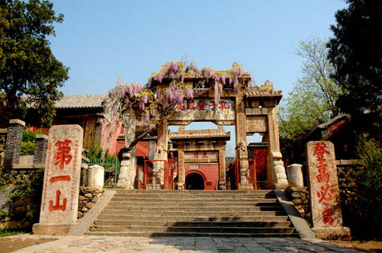
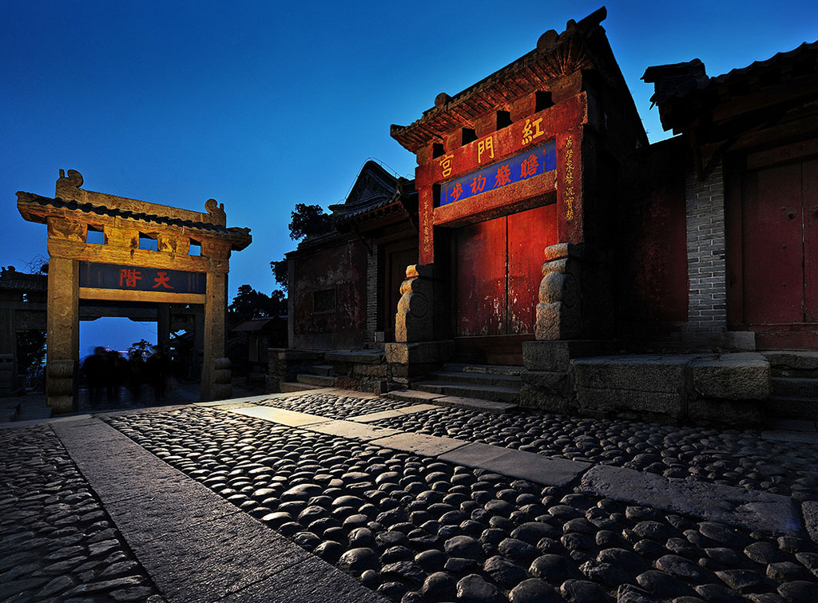
“三教合一”的风景名胜
泰山红门宫
左侧是佛教的弥勒院，右侧是道教的元君祠，中间是儒家胜景，孔子登临处。方寸之地，三教会集，巧妙融合。

Slide 36
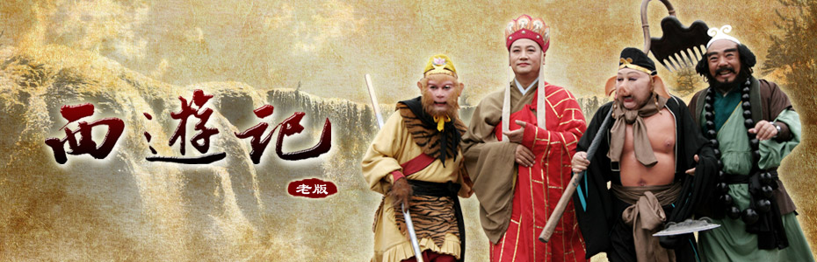
“三教合一”的文学名著
主要讲述了师徒四人西天取经的佛教故事，而师兄弟三人均出身道教，文中故事情节，人物语言、行为又深谙儒家伦理道德。从中可以找到三教合一的痕迹。

Slide 37
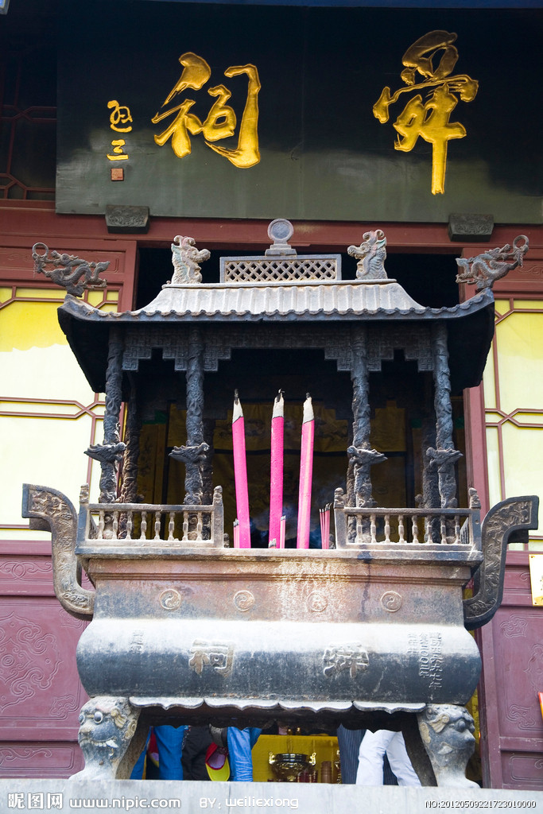
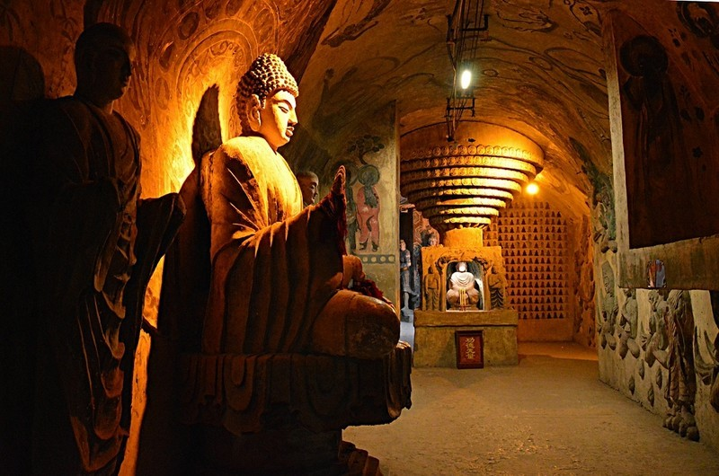
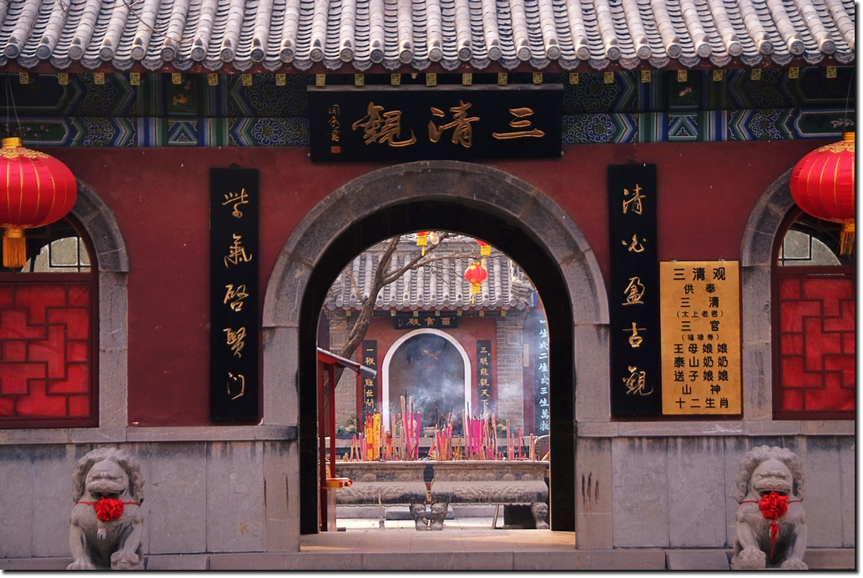
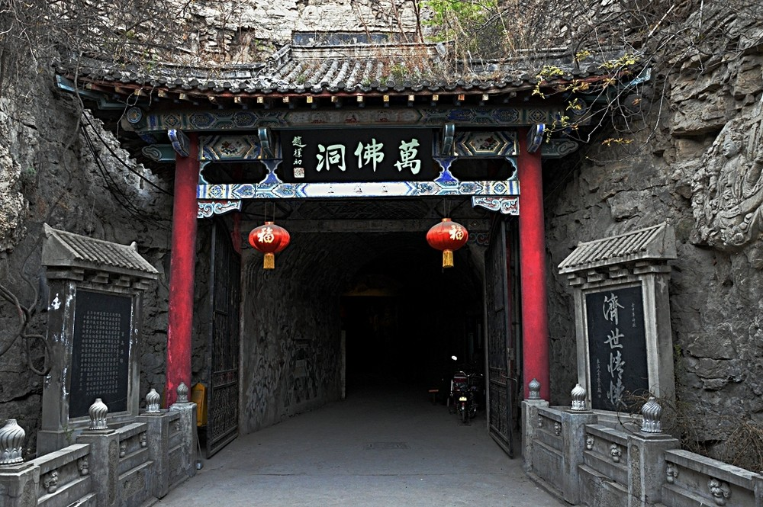
济南身边的三教合一
千佛山景观
万佛洞
三清观
舜祠

Slide 38
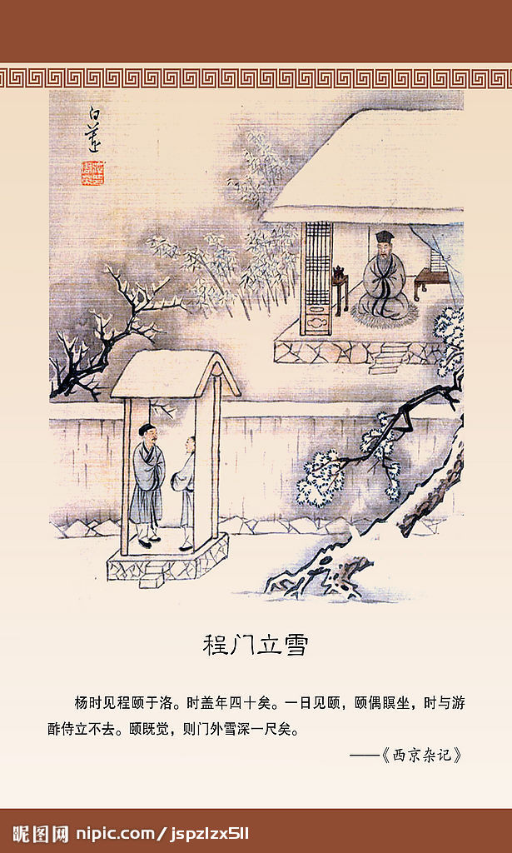
一天，杨时同游酢一起向程颐请教学问，却不巧赶上老师正在屋中打盹儿。于是两人静立门口，等老师醒来。一会儿，天飘起鹅毛大雪，越下越急，杨时和游酢却还立在雪中，直到程颐一觉醒来，才赫然发现门外的两个雪人！程颐深受感动，更加尽心尽力教杨时，杨时不负重望，终于学到了老师的全部学问。

Slide 39
二、儒学的新发展——宋明理学
1、含义：
2、基本流派：
北宋程颢、程颐；
南宋朱熹 (理学集大成者)。
代表人物：
程朱理学
世界观：
理是世界的本原，先理后气 （核心）
主张:
道德观：
存天理，灭人欲
方法论：
格物致知
国内影响：
影响:
①适应了封建统治者的需要，南宋以后逐渐发展成为官方哲学
②元朝曾将朱熹编著的《四书章句集注》作为科举考试的内容。
③明初确定了理学在思想界的统治地位。
国际影响：
④它还流传到日本、朝鲜和越南，产生了很大影响

Slide 40
二、儒学的新发展——宋明理学
1、含义：
2、基本流派：
1、陆九渊的“心学”
① 世界观：
② 方法论：
心是万物本原，“心即理也”
陆王心学
“发明本心”以求理，进行内心反省
2、王守仁的“心学”（阳明心学）
① 世界观：
② 方法论：
“心外无物”“心外无理”
思想核心：“致良知”，良知就是
本心就是理，天理就在心中，克服私
欲回复良知 ；
“知行合一”

